Slide 1

ЧУПО «ВШП»
Курсовой проект
«Разработка базы данных для интернет-магазина по продаже спортивного питания»
Акулов П.А.

Slide 2
Определение цели и задач
Цель:
Грамотно разработать базу данных, соответствующую заданию, изученной информации касаемо направления, нормам безопасности и современным технологиям
Задачи:
Узнать, насколько рынок спортивного питания востребован
Определить основные сущности базы данных и установить связи
Разработать базу данных, соответствующую всем заявленным нормам
Тестирование и оптимизация базы данных

Slide 3

Анализ рынка спортивного питания
Необходимо понять:
Кем востребовано спортивное питание
Какие спортивные добавки востребованы потребителем
Актуальность и будущее развитие рынка

Slide 4

Требования к базе данных
Необходимо обеспечить:
Соблюдение третьей нормальной формы (3NF)
Целостность данных и ограничения
Производительность и индексация
Безопасность и управление доступом

Slide 5

Определение основных сущностей
Пользователи (Users) | Роли (Role) | Категории (Category)
Продукты (Products) | Заказы (Orders) | Доставка (Shipping)
Бонусные баллы (BonusPoints) | Отзывы (Reviews) | Скидки (Discounts)

Slide 6

Связи сущностей
Пользователь связан один ко многим с ролью.
Продукт связан один ко многим с категорией.
Заказ связан один ко многим с пользователем.
Заказ связан многие ко многим с продуктом (через OrderDetails).
Заказ связан один ко многим с доставкой.

Slide 7
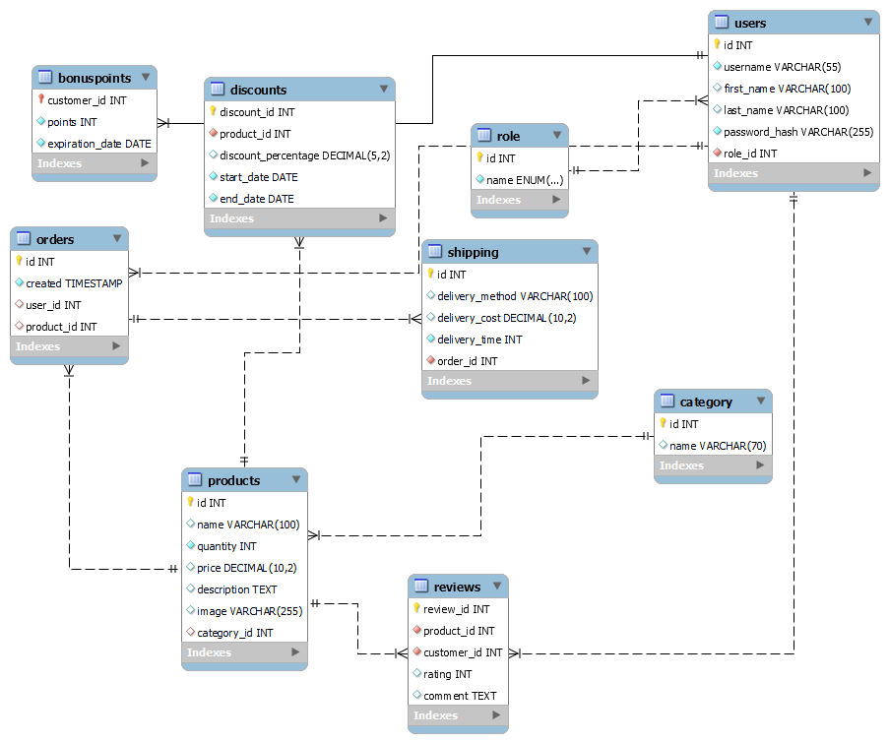
Пример ER-Диаграммы

Slide 8

Тестирование базы данных
Необходимо проверить:
Схемы базы данных
Тестирование CRUD операций
Целостность данных

Slide 9

Оптимизация базы данных
Шаги для оптимизации:
Индексация
Поддержание нормализации
Оптимизация запросов

Slide 10

Заключение
В ходе работы мы успешно:
Изучили рынок спортивного питания
Определили сущности и связи
Разработали базу данных
Протестировали и оптимизировали базу данных
Достигли изначально поставленной цели

Slide 11

QR-code на репозиторий проекта

Slide 12
Спасибо за внимание

